Slide 1
Обзор рынка недвижимости в России с 2018-2021г.
Ссылка на источник данных:
https://www.kaggle.com/code/danik11/russia-real-estate-2018-2021-analysis-rus
Работа выполнена в Power bi
Выполнил Корольков А.А.
E-mail: korolkov.sk@mail.ru

Slide 2
Цель исследования:
-Проанализировать рынок недвижимости за 2018-2020гг.
-Выявить регионы с самым большим количеством проданного жилья
-Выявить регионы с самой большой средней ценой за объект и проследить динамику цен
-Посмотреть распределение цены внутри региона относительно средней цены
-Оценить объекты недвижимости по количеству комнат, типу жилья, общей площади, площади кухни, материалу дома.

Slide 3
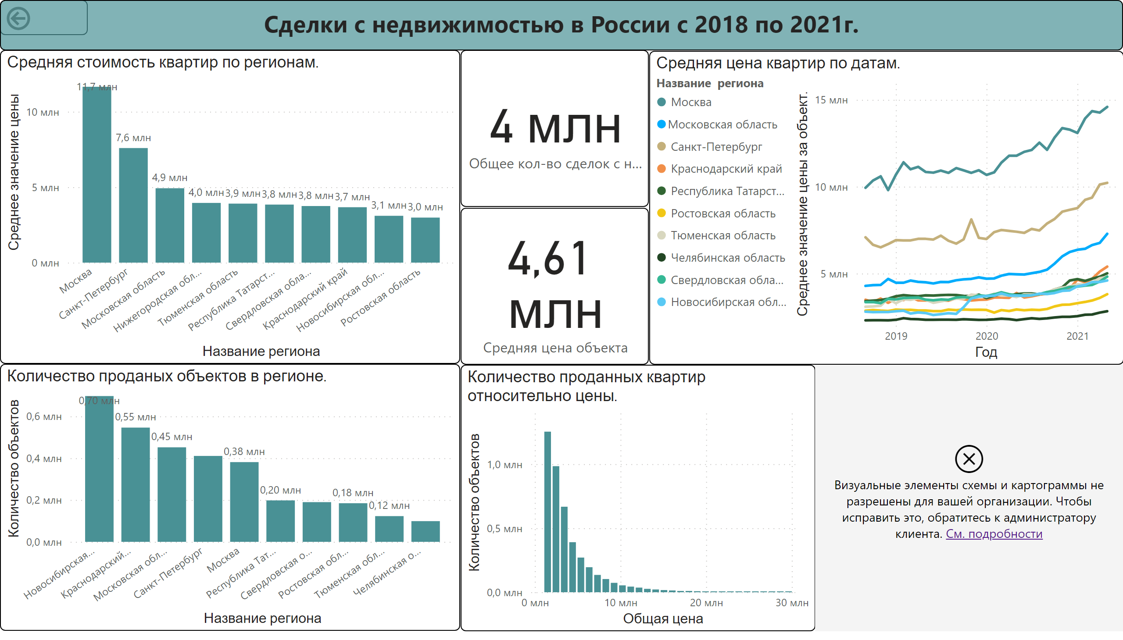
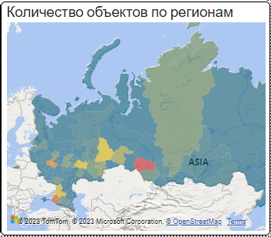
Общие показатели
Notes:
Средняя стоимость квартир по регионам.
No alt text provided
Средняя цена квартир по датам.
No alt text provided
actionButton
No alt text provided
Количество проданных квартир относительно цены.
No alt text provided
card
No alt text provided
Количество проданых объектов в регионе.
No alt text provided
textbox
No alt text provided
card
No alt text provided
filledMap
No alt text provided

Slide 4
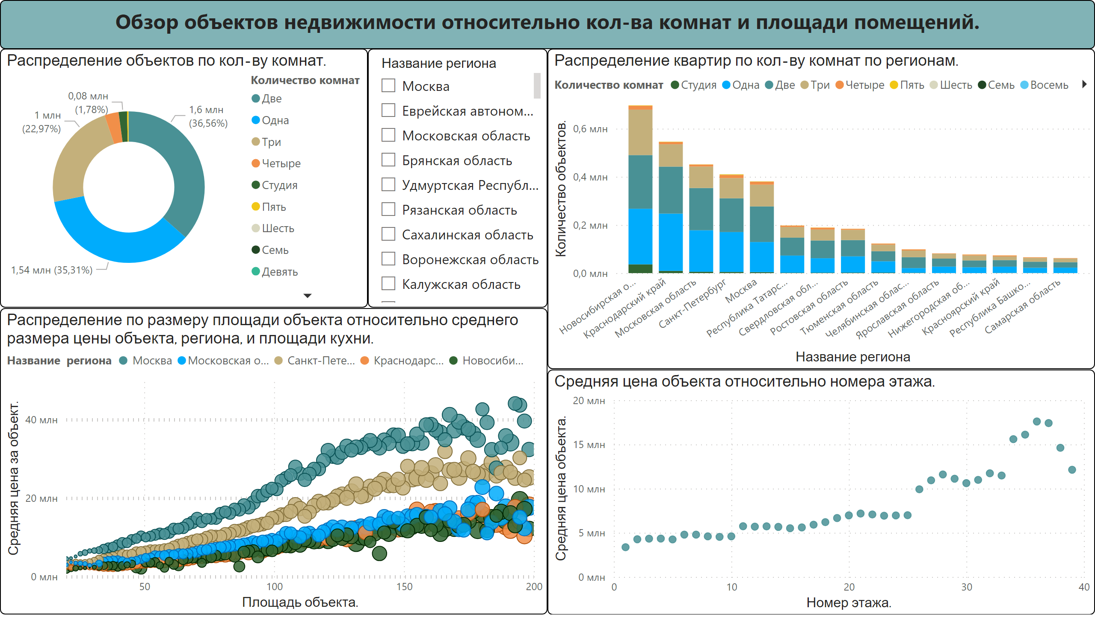
Обзор по комнатами площади
Notes:
Распределение квартир по кол-ву комнат по регионам.
No alt text provided
Распределение объектов по кол-ву комнат.
No alt text provided
Распределение по размеру площади объекта относительно среднего размера цены объекта, региона, и площади кухни.
No alt text provided
Средняя цена объекта относительно номера этажа.
No alt text provided
slicer
No alt text provided
textbox
No alt text provided

Slide 5
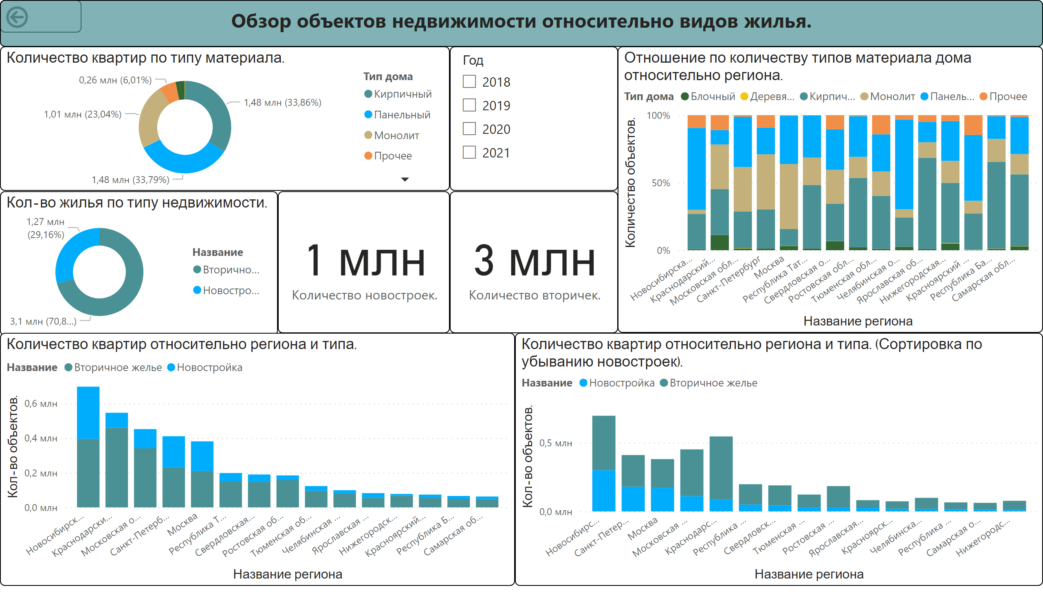
Обзор видов жилья
Notes:
actionButton
No alt text provided
Отношение по количеству типов материала дома относительно региона.
No alt text provided
Количество квартир по типу материала.
No alt text provided
Кол-во жилья по типу недвижимости.
No alt text provided
Количество квартир относительно региона и типа.
No alt text provided
Количество квартир относительно региона и типа. (Сортировка по убыванию новостроек).
No alt text provided
textbox
No alt text provided
card
No alt text provided
card
No alt text provided
slicer
No alt text provided

Slide 6
Выводы по итогам исследования:
- регионы с самой высокой средней ценой за объект: Москва, Санкт-Петербург, Московская обл.
-регионы с самым большим количеством проданного жилья: Новосибирская обл, Краснодарский кр., Московская обл.
-По кол-ву комнат распределены по убывающей: 2, 3, 1, 4, студии
-По материалу: кирпичный, панельный, монолитный
-По кол-ву новострое распределяется : Новосибирская обл., Санкт-Петербург, Москва
- Как же можно отметить, что во всех регионах наблюдается прямая взаимосвязь цены объекта его общей площади и площади кухни.

